Slide 1
الظل و الظلال
الفرق بين الظل و الظلال

Slide 2
تفسير الصورة الطيفية :
ان اطار الصورة والهدف من تحليلها هي من العوامل الهامة في استخراج معلومات كاملة من الصور . فالاطار له اهمية خاصة في تفسير الصورة الطيفية فاطار الاماكن الغنية بالمعلومات موجود في الحقل للباحثين الذين يرغبون في استخدام الصور الطيفية لربط العمل الحقلي مع تفسير الصور من خلال طرح الاسئلة والفرضيات. وهذه العملية ضرورية قبل البدء بعمليات التحليل المختلفة والمعالجة في الصورة. خاصة وانها عملية ليست سهلة اذا لم يتطابق المنظر في الصورة مع معلومات الحقل او الخرائط ومن هنا ياتي اكتساب الخبرات في التفسير كمعين جيد في اتمام العملية.
والجميع يعرف بان سطح الارض متنوع بأشكال مختلفة من الظواهر وهو سطح غير مستوي وهذه الاشكال تمثل وتظهر خلال النهار وهي تعتمد على السمت زاوية ارتفاع الشمس . ايضا هذه الاجسام تبدو واضحة اعتمادا على اتجاه تلك المشاهد. مثال ذلك

Slide 3
سواء كان البحث باتجاه الشمس او بالطريق نحوها خاصة عندما نحلل الصورة يجب ان نعرف اذا كانت مأخوذة باتجاه الاسفل او ان المشاهدة للسطح جانبية , كما يجب معرفة وتتبع الوقت الذي اخذت فيه الصورة. ولذلك يجب مراعاة الاتي :
الاتجاه نحو الشمس 2- زاوية السمت 3- زاوية الارتفاع عن الشمس 4- الزاوية الحادة للمشاهد في الحقل

Slide 4
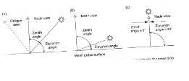

Slide 5
عادة معلومات الارتفاع والاشعاع الشمسي مرفقة مع الصور الاستشعار عن بعد كما ان الزوايا يمكن ادخالها للحاسب الالي اذا كان الوقت والموقع والتاريخ معلوم.
الزوايا الحادة للمشاهد من الحقل وفي الصور تعتمد على جهاز المستشعر على طول خط العرض في الوقت والتاريخ نفسه الذي اخذ ليحدد المشاهد في الحقل ضمن الصورة .

Slide 6
الاشكال والظواهر الطيفية :
ان عنصر الضوء او السطوع وكذلك تأثير الظل (Shadow) او الظلمة ( التي تقي من النور)(shade)لها تدرج في انعكاس الضوء للصورة وهو عنصر هام لفهم طريقة الملاحظة الهامة في تفسير الصور خاصة الطبوغرافية ونسيجها . ومن جهة اخرى فان الاشكال الطيفية والظواهر تميز بواسطة الاختلاف الاساسي في الطاقة الكهرومغناطيسية لمواد السطح وامتصاص الاشعة وكذلك الطاقة المنبعثة والعائدة من الاجسام والظواهر.
وضمن الطيف المرئي يمكن تفسير الالوان الطبيعية في العالم المحيط بنا . ولكن عندما نستخدم قناة طيفية واحدة فقط سيصعب جدا تحديد العمليات المسؤولة عن التنوع اللوني في الصورة خاصة وان تفاعل الاجسام مع الاشعة يختلف من مكان الى اخر نتيجة التنوع المكاني واختلاف طبيعة الاجسام وطول الموجة . بينما استخدام قناتين او اكثر نحن نسمح

Slide 7
باتساع الملاحظة الى بعد اخر وهو البعد الطيفي الذي يسمح لنا بمشاهدة القنوات وتنوعها في الصورة الطيفية هذه النطاقات تساعد على تفسير المنظر الطبيعي من الصورة الفضائية. وهو اختلاف من نطاق الى اخر بحيث يفسر الظاهرة بشكل جيد.
وهناك تأثير للظل (Shadow ) وكذلك للعتمة (Shade) وهي الظل الناتج من اسقف المباني او اعالي الغابات وهي ظل يقي من النور . فوجود تأثير الظل في الصورة يجعلها تبدو مشابهة لتأثير الانتقال من نطاق الى اخر. وهو امر غير مرغوب في تفسير مواد السطح فمثلا الصخور والتي تحتوي على معادن مثل اكسيد الحديد ومواد كربونية وزجاج داكن تستطيع ان تمتص بقوة موجات الاشعة المرئية وكذلك تحت الحمراء . ويمكن حل المعضلة الناتجة عن الظلال والعتمة لمواد السطح , اذ ان الظل له تطابق ثابت وميزة التحكم في اتجاه الانارة .وبالتالي يجب حل هذا التشوه خاصة اذا كان

Slide 8
لدينا صورة اخرى اخذت بوقت اخر . لان الظل لأشكال السطح سيتغير. او اذا اخذت بزاوية مختلفة او عندما يكون لها نموذج ارتفاع رقمي , وبالتالي نحن نستطيع ان نميز المواقع من قياس الظلال الناتجة عن طبوغرافية السطح . كما يمكن تمييز الظل وقياسه في الصور الحرارية خاصة في وقت النهار فالظلال نسبيا منخفضة الانعكاس لان سطح الارض مضاء كليا كما ان الاسطح المظلمة ذات حرارة عالية .

Slide 9
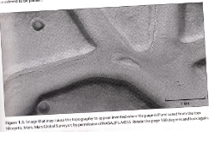

Slide 10
الظل والظلة (Shadow& shade)
وهي نتاج طبيعي لا ثبات المعلومات لفهم طبوغرافية السطح والنسيج الذي يساعدنا في التفسير الطبوغرافي للتعرف على الظواهر وتميزها على سطح الارض.
ان معرفتنا بزاوية سطوع الشمس يجعلنا نتمكن من التنبؤ بالظل الناتج من طبوغرافية السطح والظواهر الاخرى. الصلة بين هذا الظل والاشكال انها تمثلها بشكل مثالي واضح في العديد من الصور . ولكن على الرغم من امكاناتنا من التمييز البصري للظل الا انه في بعض الاحيان تسبب خداع بصري بحيث تقلب طبوغرافية السطح راسا على عقب . السبب في هذا اللبس او الخداع ان مشاهد غطاء الارض تكون الاضاءة بالنسبة لها في الاعلى وهذه نتيجة طبيعية لأي اضاءة شمسية اتية عندما نكون واقفين على الارض . وهذا لا ينطبق على الصور الفضائية التي تصور غطاء الارض باتجاه

Slide 11
عمودي وبالتالي يتطلب الامر معالجة غير تقليدية . خاصة ان صبح الشتاء في نصف الكرة الشمالي تكون الانارة بالنسبة للغطاء الارضي قادمة من الجنوب الشرقي .
ان نظام التمييز البصري للعين البشرية واجراءات الانارة عادة تكون اتية من الاعلى للصورة بدء من منحدرات الجبال ومن ثم الوديان وهكذا . والعكس صحيح . يمكن احيانا تغيير المنظر وعكسه بواسطة ادوات الصورة خاصة عندما يميز العقل زاوية سطوع الشمس الصحيحة فانه يمكن تدوير الصورة 180ْ وهذا الدوران هو حل لهذه المشكلة حتى نتمكن من مشاهدة الطبوغرافية بشكل صحيح.

Slide 12
الظل يظهر ويختفي :
العديد وبشكل واسع يستخدم صور الاستشعار عن بعد المأخوذة للأرض مثل لاندسات وسبوت او الصور الجوية التي تؤخذ منتصف الصباح وهو الوقت الذي يكون فيه الظل ممثلا بواسطة طبوغرافية السطح والعناصر الخشنة والتي ليست طويلة جدا ولا بالقصيرة جدا . ( صور الصباح تمنع الغيوم التي تتكون خلال اليوم في كثير من المناطق ولذلك هي شائعة كثيرا بل اكثر من صور ما بعد الظهيرة .

Slide 13
الجميع يعلم ان الظلال بارزة في الصور التي تؤخذ وقت شروق الشمس او قريبا منه او وقت الغروب عندما تنخفض الشمس في السماء . ولذلك من المهم التعرف على الظل وفي أي وقت حينما تلامس الشمس سطح المواقع مثل جانب التل لإيجاد حلول للعتمة الناتجة عن الظل والتي تكشف ادق الظواهر الطبوغرافية الخشنة خاصة ان بعض الظواهر الصغيرة قد تشكل ظلا كبيرا. ايضا عندما تنخفض الشمس يعتبر ذلك عائق في الصورة حيث يرتفع الظل وبالتالي ستفقد معلومات في الصورة . على كل عندما يوجه اليا جهاز المستشعر في مسح الخط مع السطح والشمس فان الظل يختفي لانه سيكون خلف الظواهر التي تمثله .وهي ما يسمى زاوية الصفر والتي قد تظهر فيها الصور شاحبة لانه يصعب مشاهدة الظواهر الطيفية لسطح الارض .وبالتالي يصعب تفسير الصورة .

Slide 14
من العوامل المساعدة في تفسير الصورة استخدام نموذج الارتفاع الرقمي (DEM) خاصة من الصور الطبوغرافية وفي بعض الاقمار الصناعية الاوروبية يتم الحساب الالي لنموذج الارتفاع من نماذج ستريوسكوبية. وبعضها يشتق من صور الرادار او الليدار. ان استخدام نموذج الارتفاع الرقمي في كثير من برامج عمليات الصور يمكن من انشاء صور محسومة الظل (تزيل تأثير عامل الظل) هذه التقنيات يسرت معالجة وتحليل البيانات الطبوغرافية في الصورة .

Slide 15
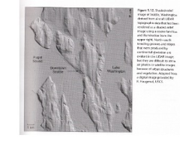

Slide 16
في الشكل 12-1 الظل المحسوم في صورة سياتل واشنطن المأخوذة بالطائرة (جهاز اللايدر) للبيانات الطبوغرافية تقدم الظل المحسوب للصورة بواسطة قياس الزاوية جيب التمام (جتا) وكذلك الاضاءة تبدو من اعلى اليمين . كما ان اتجاه الاخاديد والمرتفعات هو شمالي جنوبي وهذه خواص يصعب مشاهدتها في صور جوية اخرى او من صور الاقمار الصناعية وانما تقنية اللايدر يسرت ابراز مثل هذه الظواهر.

Slide 17
ان الظل ليس اسود فاحم مثل بعض الظواهر التي تنشر الاشعة فلا تصل الى المستشعر بمعنى ان الظل هو ظلمة لا اكثر ولا اقل . يمكننا مشاهدة الظواهر في الظل لان الضوء غير مباشر بواسطة جزيئات في ممر الاشعاع الشمسي . ان الانتشار يستطيع ان يصنع ظلمة للظواهر التي تبدو ساطعة اكثر من غيرها من الظواهر الساطعة التي تبدو مظلمة بواسطة تناقص الفروق المسجلة بواسطة المستشعر . لان الصورة الجيدة تحفظ المدى لتمثيل السطوع في المنظر والانتشار يقلل من الجودة في الصورة .

Slide 18
يتركز اللون الداكن على الحواف في الصورة وترجع العتمة في الصورة نتيجة امرين رئيسين هما : طبوغرافية السطح 2- ان الصورة الفضائية اخذت بواسطة جهاز استشعار وليس من فيلم فوتوغرافي وبالتالي المدى الضوئي في الغير فوتوغرافي سيكون كبير وبالتالي تحدث مشكلة التفسير .

Slide 19
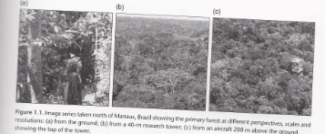
عامل الارتفاع وتأثيره على المنظر

Slide 20
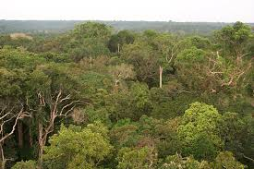
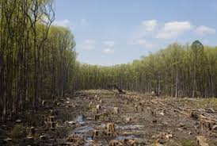
اختلاف الرؤية بالنسبة للمنظر الطبيعي بحسب زاوية الالتقاط في الصورة وارتفاع الكاميرا

Slide 21
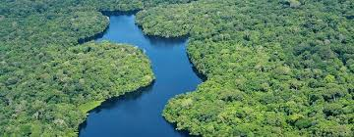
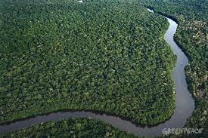
مثال 2

Slide 22
الاختلاف بين Shadow & shade الظل و الظلة

Slide 23
تأثير الظلال في الصورة

Slide 24
الظل في الصورة

Slide 25
يمكن مشاهدة الاشياء في الظل وهذا يعني ان الظل ليس بلون اسود فاحم

Slide 26
معظم الظلال تكون في حواف الصورة واطرافها

Slide 27
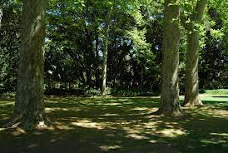
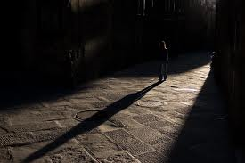
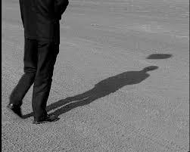
ما هو الفرق بين الظل والظلة

Slide 28
الفرق بين الظل و الظلال
الظل Shadow | الظلال Shade
هو صورة طبق الاصل للظواهر التي تحجب عن الضوء يمكن ان يكون نشيط الحركة يمكن ان تشكل منه اشكال يمكن ان يكون ظل الاشياء اطول منها بكثير | هي جزء من اشعة الشمس مثل الغطاء النباتي او المباني اقل نشاط حركي مثال ان تقول اليوم حار جدا فلنبحث عن مكان ظليل

Slide 29
ويمكن ان تعريف هذه المصطلحات :
)Shade الظلة): هو من افراد الطيف يصف الظلمة في الصورة الناتجة عن تأثير مختلط في معامل الانعكاس (الالبيدو)
Shading ( التظليل): انعكاس في كمية الضوء المنعكس من السطح الذي يرافق التحول والانحراف من الاضاءة العادية او الانارة الطبيعية.
Shadow (الظل) هو الظلام في الصورة الملقى فوق سطح بواسطة جسم يعترض للضوء.

Slide 30
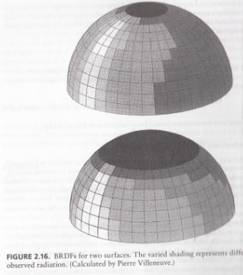
تعديل على الخلايا المعتمة

